Slide 1
Занятие по математике
Подготовила: Воспитатель Ипатова Т В
Детский сад 148
г.Екатеринбург

Slide 2
Цели:
Закреплять навыки количественного и порядкового счета в пределах 5, учить отвечать на вопросы «Сколько?», «Который по счету?»..;
Совершенствовать умение сравнивать предметы по величине;
Совершенствовать умение устанавливать последовательность частей суток: утро, день, вечер, ночь.

Slide 3
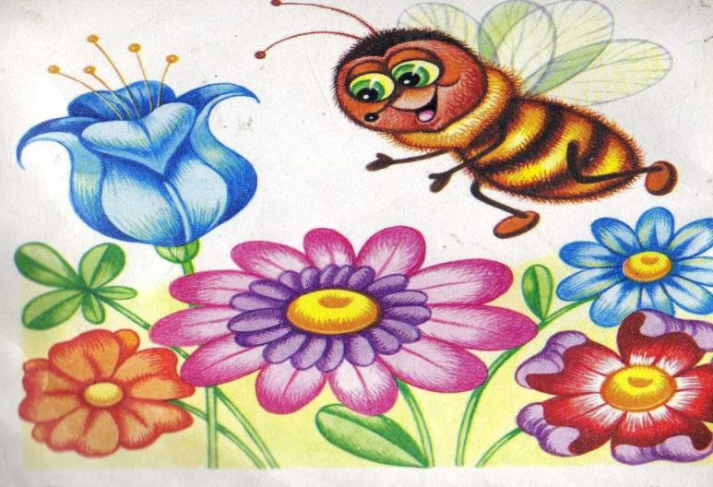
Сколько цветочков нужно облететь пчелке?

Slide 4
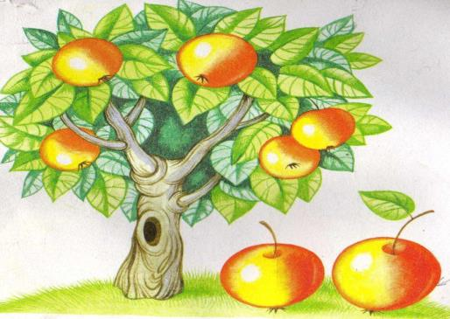
Сколько яблок на ветках висит?
Сколько на траве лежит?

Slide 5
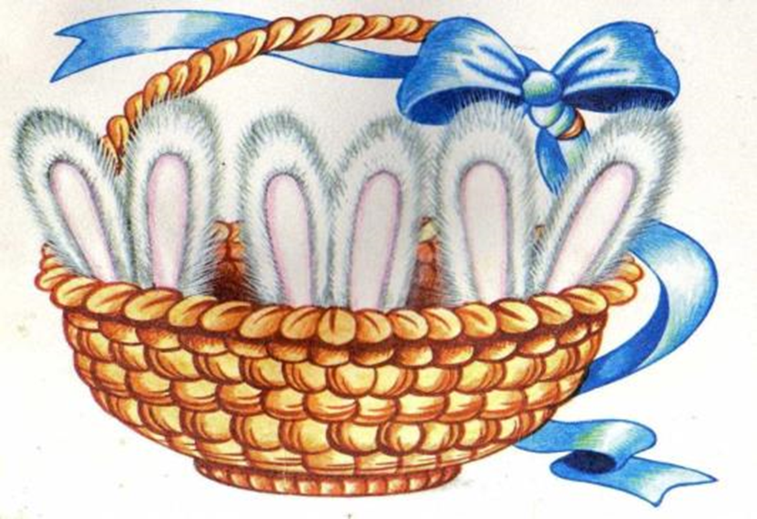
Сколько зайцев в корзине?
Почему ты так решил?

Slide 6
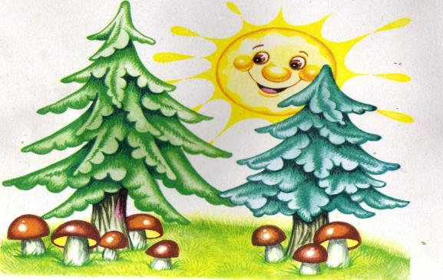
Сколько грибов растет под высокой елкой, а сколько под низкой?

Slide 7
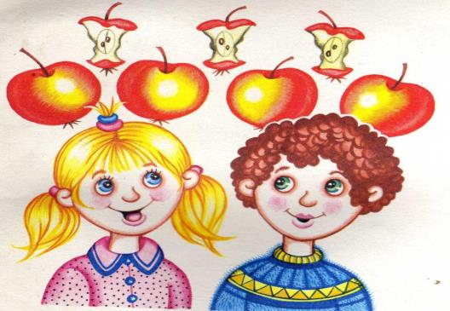
Сколько яблок съели дети? А сколько еще осталось?

Slide 8
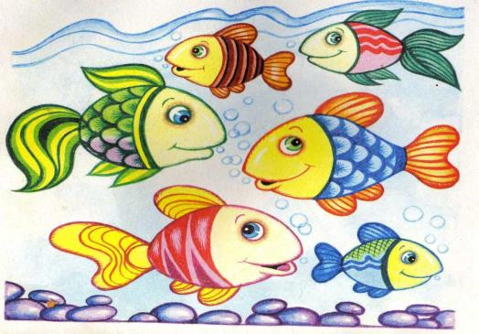
Сколько рыбок плывет на лево, а сколько на право?
В какую сторону их плывет больше?

Slide 9
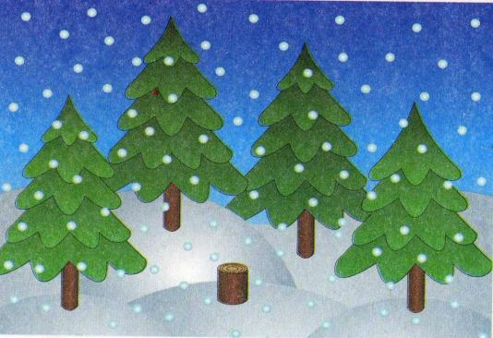
Сколько елочек было?
Сколько спилили?

Slide 10
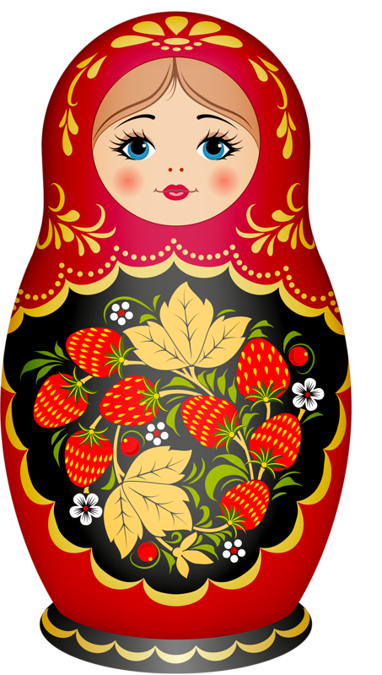
Расставь матрешки от большей к меньшей

Slide 11
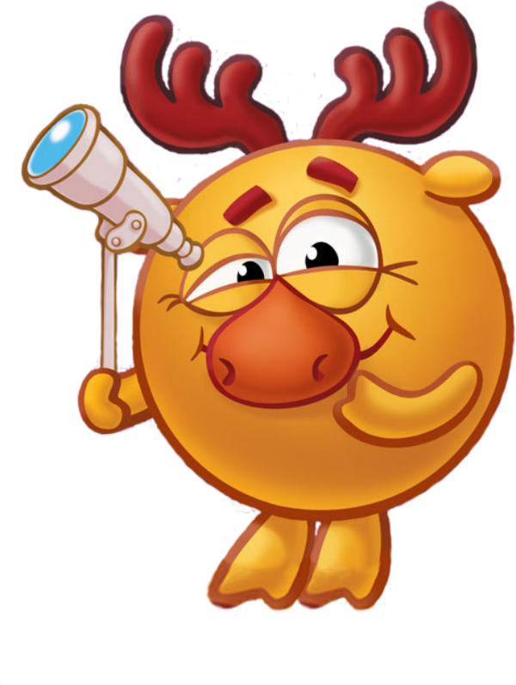
Разложи картинки по величине

Slide 12
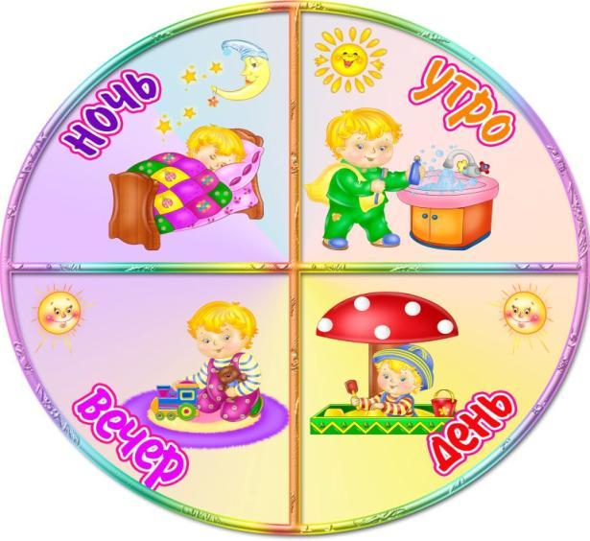
Я хочу Вам объяснить, Как на части день делить. Каждый может по часам Время дня увидеть сам.

Slide 13
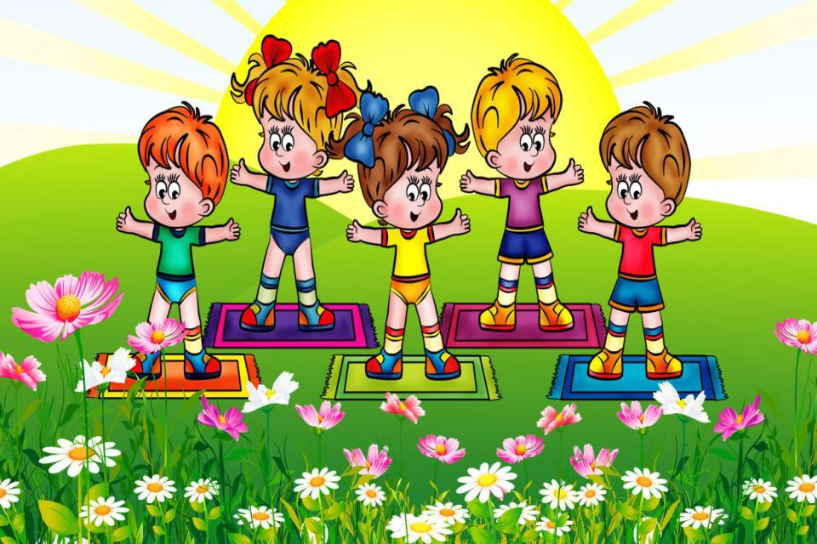
Утро
Утром солнышко встает, за окошком рассветет. Просыпайся, детвора, на зарядку всем пора!

Slide 14
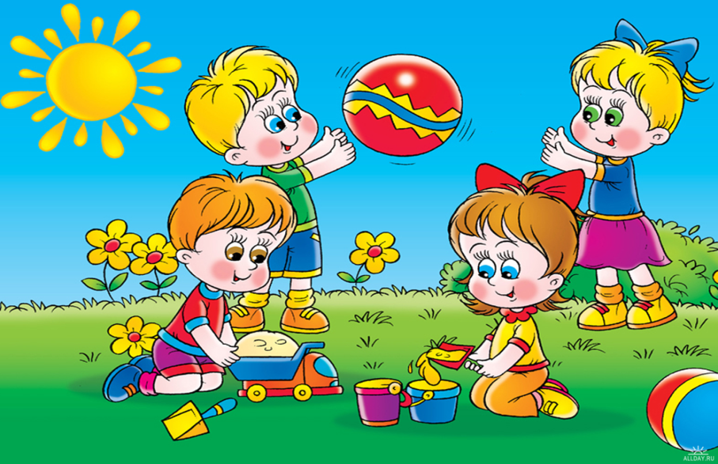
День
Вот на улице светло, время полдника пришло. Мы гулять, играть идем, много дел бывает днем !

Slide 16
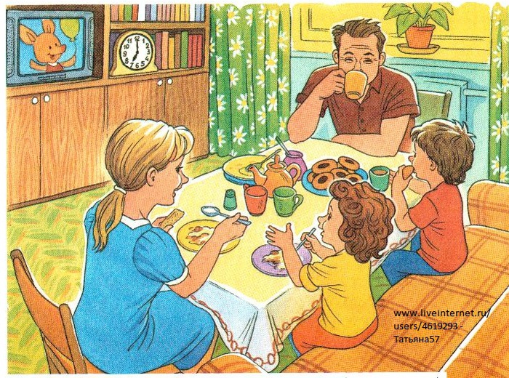
Вечер
Вот и солнышко садится, это вечер к нам стучится. Вся семья вернется в дом, соберется за столом.

Slide 17
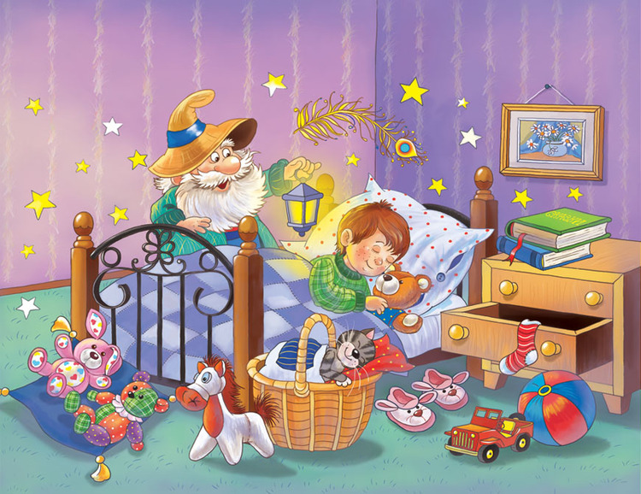
День закончился давно. На дворе совсем темно. Ночь приходит. Нам она доброго желает сна.
Ночь

Slide 18
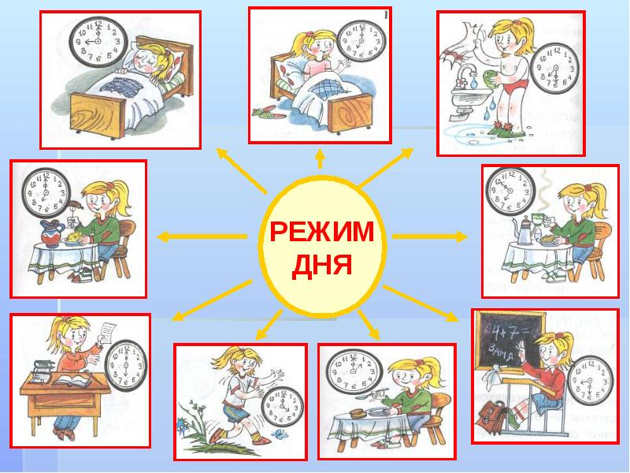

Slide 19
Чтоб здоровье сохранить,
Организм свой укрепить.
Знает вся моя семья
Должен быть режим у дня…

Slide 20
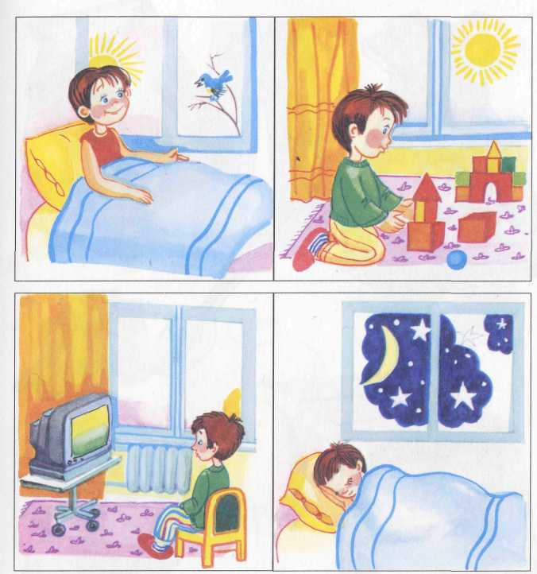
Определи на картинке время суток

Slide 21
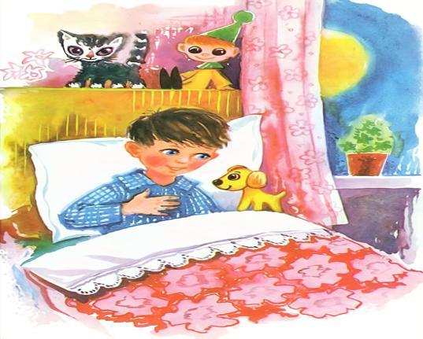
Вот проснулось в небе солнце, Заглянуло к нам в оконце. Петушок горланит мудро, Возвещая: «Это…» (Утро)

Slide 22
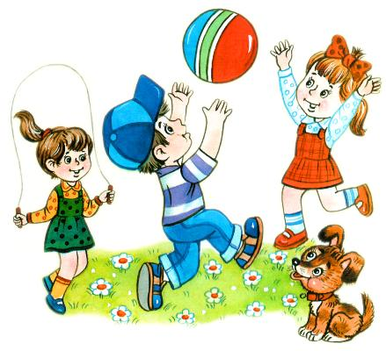
Солнце ярко осветило Землю, всё позолотило. Оно сияет и блестит, Нам лениться не велит. (День)

Slide 23
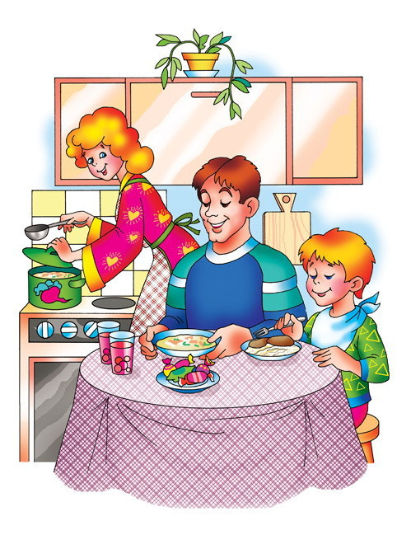
День прошел. Садится солнце. Сумрак медленно крадется. Зажигайте лампы, свечи — Наступает темный... (Вечер)

Slide 24
В небе звездочки горят, В речке струйки говорят, К нам в окно луна глядит, Нашим деткам спать велит. (Ночь)

Slide 25
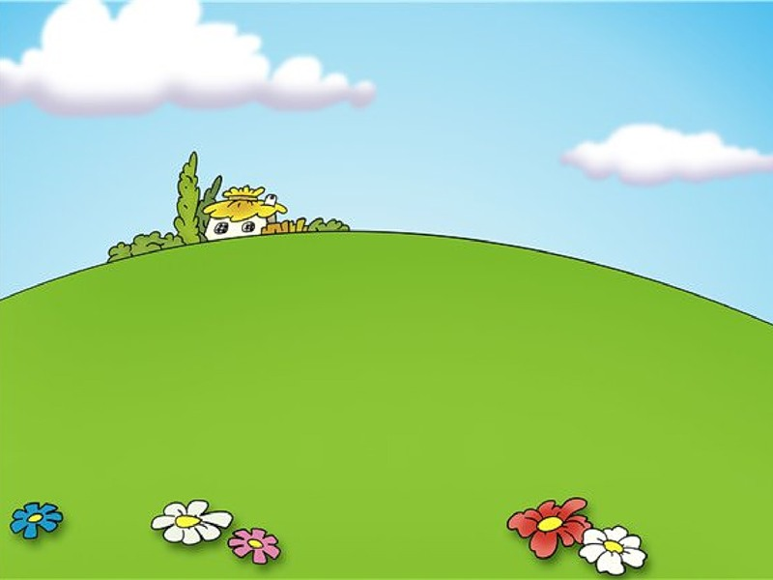
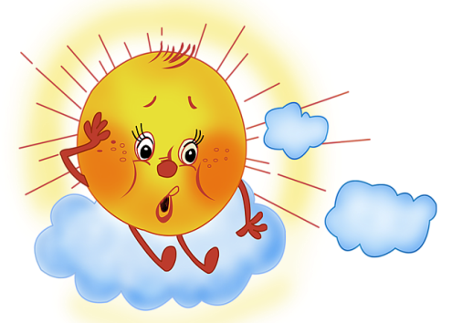
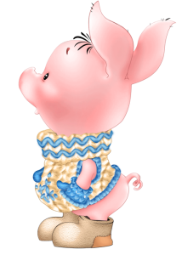
Сутки
Когда мы просыпаемся?
Когда мы гуляем?
Когда вся семья собирается дома?
Когда мы спим?

Slide 26
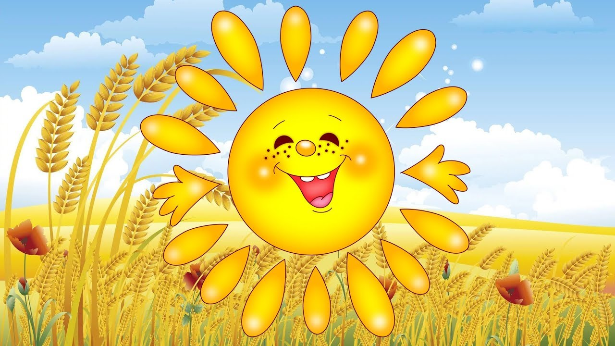
Молодец!

